Slide 1
Tema Perikanan:
Sistem Kontrol dan Monitoring Level Air Kolam Ikan Menggunakan Blynk
Deva Putra Setya Pratama (202010370311212)
Piranti Cerdas J

Slide 2
Urgensi
Menjaga level air yang tepat dalam kolam ikan penting untuk menjaga kesehatan, keseimbangan lingkungan, dan kualitas hidup ikan yang ada di dalamnya. Melakukan pemantauan dan penyesuaian rutin terhadap level air adalah bagian penting dari manajemen kolam ikan yang baik.

Slide 3
Alat Yang digunakan
Perangkat | Fungsi
ESP32 | Mikrokontroler yang digunakan untuk mengatur segala sesuatu pada perangkat IoT
Sensor Ultrasonic HC-SR04 | Sensor yang digunakan untuk mengukur ketinggian air pada kolam
Breadboard | Prototyping untuk merangkai perangkat
Buzzer | Sebagai bunyi pengingat jika level air kolam dibawah batas normal
Led | Sebagai indikator status monitoring pada mode manual/otomatis
Relay | Sebagai switch pompa air ketika level air kolam ikan pada level normal
Kabel Jumper | Sebagai kabel penghubung antar perangkat IoT
Resistor 220 ohm | Sebagai pengontrol daya pada LED

Slide 4
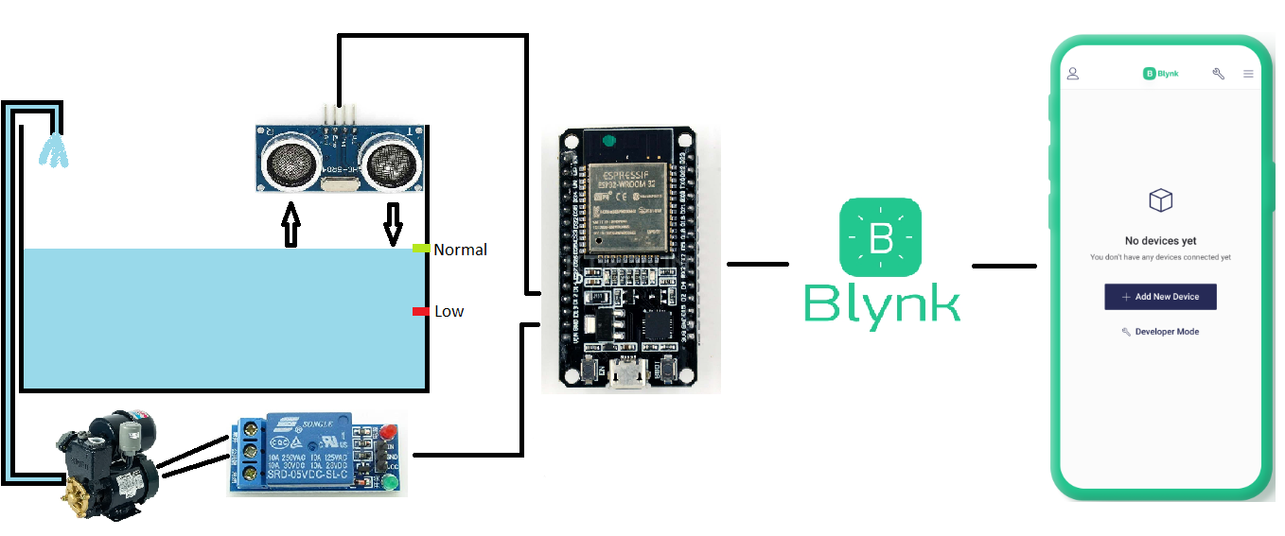
Konsep Rancangan Perangkat

Slide 5
Problem
Solution
Mercury is the closest planet to the Sun and the smallest one in the Solar System. This planet's name has nothing to do with the liquid metal
Earth is the third planet from the Sun and the only one that harbors life in the Solar System. It’s the planet where we all live on

Slide 6
Competitors
Venus
Mars
Venus is the second planet from the Sun
Despite being red, Mars is actually a cold place
Jupiter
Saturn
Jupiter is the biggest planet in the Solar System
Saturn is a gas giant and has several rings

Slide 7
Them
Us
Do you know what helps you make their point clear?
Lists like this one:
Write their description here
Write their description here
Write their description here
Do you know what helps you make their point clear?
Lists like this one:
Write your description here
Write your description here
Write your description here

